Slide 1



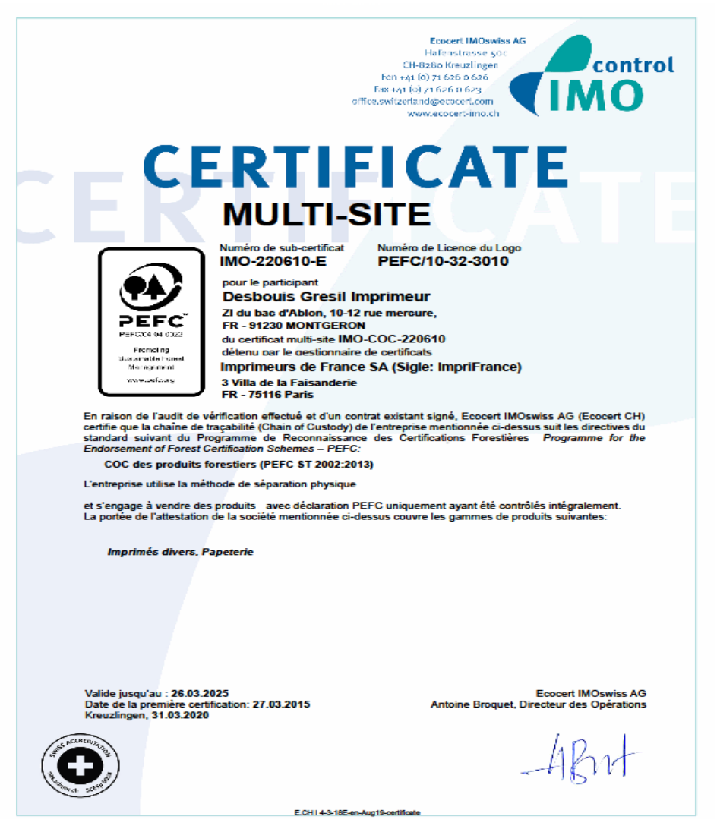
LES CERTIFICATIONS
Depuis plus de 15 ans, notre société est ancré dans une démarche responsable sociétale d’amélioration continue environnementale et qualité.
Nous avons choisi de nous appuyer sur les certifications les plus exigeantes appliquées au domaine des arts graphiques
2019
Ecovadis
2016
RSE ImpriFrance
2011
Iso 14001
2007
FSC - PEFC
2004
Imprimvert

